Slide 1
Programação Computadores – Orientada Objectos 5413

Slide 2
Introdução
Apresentação IDE Visual Studio
Criação de um programa exemplo
Exercícios simples de introdução à linguagem (IF, FOR, WHILE … Output de dados, Leitura de dados)
Exercícios

Slide 3
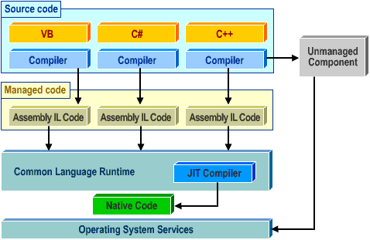
Introdução Framework .NET

Slide 4
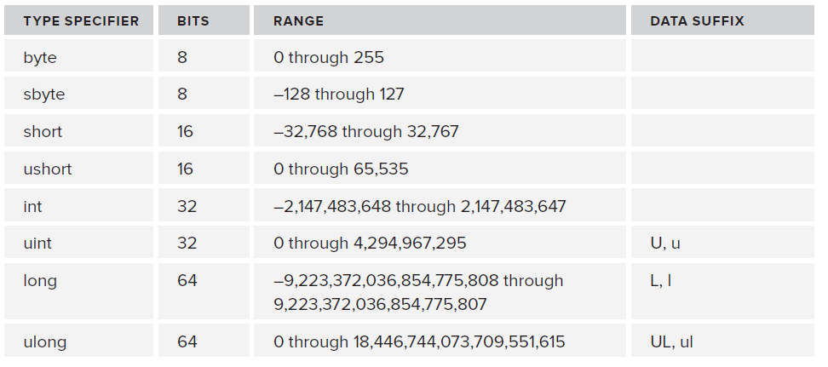
Introdução Framework .NET

Slide 5
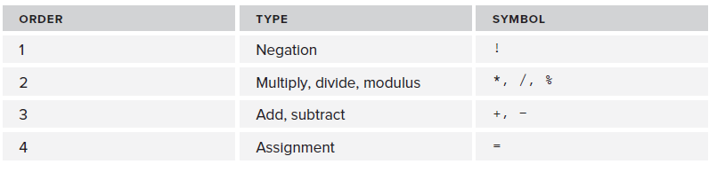
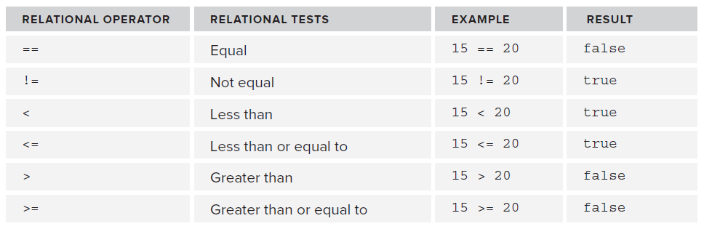
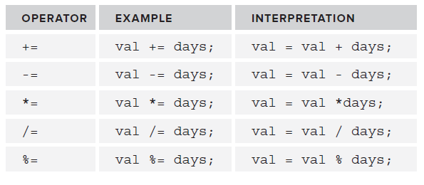
Introdução Framework .NET

Slide 6
Exercícios
Programa que escreva na consola “Hello World”;
Programa que solicite ao utilizador a introdução do seu nome e da sua idade e o apresente de seguida na consola;
Programa que permita guardar um array de inteiros, criar também um método que permita calcular a soma dos valores desse array;
Programa que permita ler um texto e que identifique se se trata de um palíndromo;
Programa que aceite dois parametros de entrada, compile o programa e execute-o a partir da linha de comandos do windows;

Slide 7
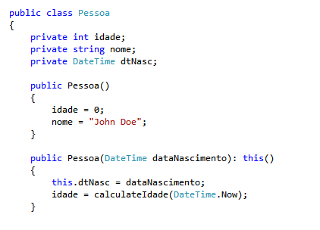
Classes

Slide 8
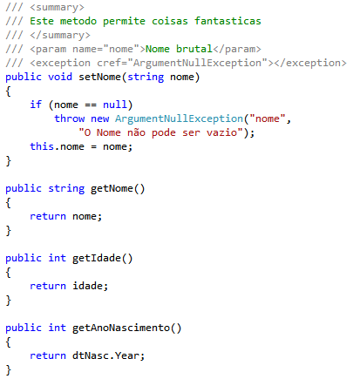
Classes – Métodos “get”/”set”

Slide 9
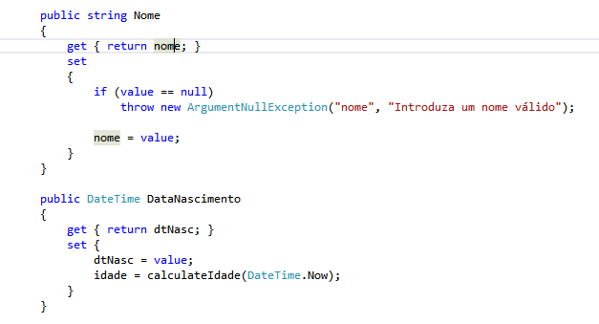
Classes - Properties

Slide 10
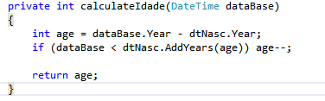
Classes - Métodos

Slide 11
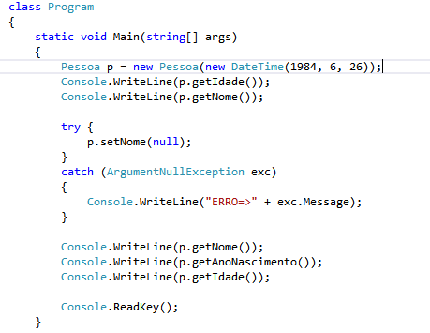
Classes – Exemplo utilização

Slide 12
Classes – Exercício
Pretende-se construir uma classe Automovel que respeite a seguinte especificação:
Atributos
  Côr;
  Marca;
  Modelo;
  Ano fabrico;
  Construtor
  Todos os atributos acima definidos;
  Properties
  Apenas gets
  Métodos
  Override do método “toString”
  Implemente apenas o que foi pedido respeitando as boas práticas de nomenclaturas que foram abordadas nas aulas.

Slide 13
Classes – Exercício
Pretende-se construir uma classe EntidadeIMTT que respeite a seguinte especificação:
  Métodos
  Estático que permita validar se uma marca, modelo e ano de fabrico são combinações válidas;
  Para as validações e para efeitos académicos vamos considerar apenas as seguintes combinações hardcoded:
    Volkswagen
      Golf
        1987 - 2015
    Seat
      Leon
        2013 - 2015
  Qualquer combinação que não seja válida deve lançar uma excepção (podem reutilizar uma excepção que já exista e que faça sentido para este caso).
  Implemente apenas o que foi pedido respeitando as boas práticas de nomenclaturas que foram abordadas nas aulas.

Slide 14
Classes – Exercício
3 - Adicione a validação de marca, modelo e ano de fabrico à classe Automóvel reutilizando o método criado na EntidadeIMTT efectuando essa validação no construtor da classe.
4 - Crie uma classe Volkswagen e uma classe Seat que tenham como super classe a classe Automovel.
Cada uma das novas classes deve ter apenas um construtor que aceite 3 parâmetros: cor, modelo e anoFabrico
5 – Implemente um método estático na classe EntidadeIMTT que permita decidir se um determinado automóvel pode circular em Lisboa (anoFabrico >= 2000 => pode circular). Esse método deve devolver um booleano que indica a possibilidade de circular para um dado veículo.

Slide 15
Classes – Encapsulamento
public class Conta{
private float saldo;
public Conta(float saldo){
this.saldo = saldo;
}
public void add(float in){
if(in > 0) saldo += in;
else throw new ArgumentException(“Nice try ...”);
}
public void withdraw(float out){
if(out <= 0)
throw new ArgumentException(“Provide a positive value to withdraw”);
else
{
if(saldo < out)
throw new ArgumentException(“Not enough money to withdraw”);
else
saldo -= out;
}
}
}

Slide 16
Classes – Polimorfismo
public class Animal{
public string talk(){
return “?”;
}
}
public class Cat:Animal{
public override string talk(){
return “Meoooow”;
}
}
public class Dog:Animal{
public override string talk(){
return “AUUUUUFFF”;
}
}
/// ... Classe ABC
public static void letItTalk(Animal an){
Console.WriteLine(an.talk());
}
ABC.letItTalk(new Dog());
ABC.letItTalk(new Cat());
ABC.letItTalk(new Animal());

Slide 17
Classes – Abstract
public abstract class Animal{
public abstract string talk();
}
public class Cat:Animal{
public override string talk(){
return “Meoooow”;
}
}
public class Dog:Animal{
public override string talk(){
return “AUUUUUFFF”;
}
}
/// ... Classe ABC
public static void letItTalk(Animal an){
Console.WriteLine(an.talk());
}
ABC.letItTalk(new Dog());
ABC.letItTalk(new Cat());
ABC.letItTalk(new Animal());

Slide 18
Classes – Exercício
1- Classe Curso
- disciplinas (array string)
Métodos:
-adicionarUFCD
-consultarUFCD
2- Classe Pessoa com atributos: nome, dataNascimento e com os seguintes construtores:
- nome;
- nome + dataNascimento;
3- Classe Formador que extende a classe Pessoa mas que permita guardar os atributos adicionais:
- entidade (string);
- disciplinas (array de strings);
Métodos:
- adicionarUFCD;
- consultarUFCDS (devolve uma string concatenada com todas as UFCDs);
4- Classe Aluno que extende a classe Pessoa mas que permita guardar os atributos adicionais:
- numero de aluno(string);
- Curso;

Slide 19
Classes – Exercício
public abstract class Animal{
public virtual string talk(){
return “elou”;
}
}
public class Cat:Animal{
public override string talk(){
return “miau”;
}
}
public class DumbCat:Cat{
public string talk(){
return “Meoooow”;
}
}
public class Dog:Animal{
public override string talk(){
return “AUUUUUFFF”;
}
}

Slide 20
Classes – Exercício
Pretende-se modelar um sistema de venda de artigos com as seguintes características:
- existem 3 tipos de produtos que são vendidos pelo sistema;
- cada produto tem características comuns, tais como código de barras, descrição, marca, preço;
- o sistema permite vender uma lista de produtos a um cliente e permite saber o valor total a pagar;
- cada tipo de produto pode apresentar um desconto de campanha (ou não);
- cada cliente pode ter um desconto sobre o total da compra efectuada;
- um cliente tem que apresentar os seguintes dados: nome, nif e morada;
a) Identifique as entidades, atributos e métodos envolvidas neste sistema e faça o respectivo diagrama de classes;
b) Implemente as classes e crie um programa exemplo que permita testar este sistema
c) Implemente as classes criando uma DLL que permita ser reutilizada externamente

Slide 21
Classes – Exercício Interfaces
public abstract class Animal: ITalk{
public string talk(){
return “elou”;
}
}
public class Cat:Animal{
public override string talk(){
return “miau”;
}
}
public class DumbCat:Cat{
public override string talk(){
return “Meoooow”;
}
}
public class Dog:Animal{
public override string talk(){
return “AUUUUUFFF”;
}
}

Slide 22
Projecto – Fase I
Implementar um Tabuleiro (Board)
Permitir configurar o tamanho ( passar argumento no construtor)
Cada célula deve ser inicializada a X
Permitir imprimir “print” cada casa (string) (IBoard)
Método “getCell” que deve devolver a Cell que está na line e column fornecidas por argumento (IBoard).
Cada célula deve ser do tipo Cell e deve ter os atributos line e column e as properties (apenas get) Line e Column. Para além disso queremos que a Cell tenha também um atributo label e a respectiva property (get apenas).
Cada Cell deve ser criada sempre fornecendo todos os atributos. Deve ser implementado o método toString de forma a devolver a label.

Slide 23
Ficha de avaliação
1. Diga o que entende por Classe
2. Diga o que entende por Objecto
3. O que é um Interface
4. Qual é a diferença entre um Interface e uma classe Abstrata, justifique o mais detalhadamente possível.
5. Qual a diferença entre um método abstrato e um método virtual, caracterize os dois identificando as principais diferenças entre eles.
6. Podemos ter um método abstracto numa classe declarada da seguinte forma? Justifique
public class MyClass { ... }
7. a) Esboce um diagrama de classes para o seguinte texto:
Um ponto em 2D descreve-se mediante duas caraterísticas principais, a sua coordenada x e a y. No entanto um ponto em 3D descreve-se com a característica adicional z.
Uma linha é representada por dois pontos 2D.
7. b) Implemente as classes descritas acima, expondo apenas properties com o acessor get.

Slide 24
Projecto – Exercício auxiliar
Recorrendo às classes utilizadas na aula anterior, implemente um jogo de sokoban em que permita ter 4 tipos de peças:
Hero – Personagem heróica que se pode movimentar uma casa de cada vez, para cada um dos lados (cima, baixo, esquerda ou direita)
Princess – Personagem que não se pode deslocar, a menos que por intermédio do Hero
Wall – Bloco imóvel em que não permite que ninguém se desloque para cima deste
Exit – Bloco de saída, não se pode mover, se a Princess se mover para este bloco, termina o jogo
Crie uma classe Sokoban que permita ter os seguintes métodos:
... generateRandom( ... ); - permite criar um tabuleiro,criar e posicionar as personagens;
MoveType placeMove(KeyPressed key);
  KeyPressed => enum com as teclas (investigar o nome correto)
  MoveType => criar um enum com os seguintes valores ( JogadaOK, JogadaNOK, Won )
Cria uma DLL chamada MySokoban e utilize essa DLL numa console application. Esta DLL deve referenciar a DLL que criaram nas aulas anteriores

Slide 25
Projecto – Fase I
Considerando os seguintes dados adicionais, implemente/altere as classes necessárias:
Uma peça tem uma determinada cor;
Uma peça está numa determinada localização do tabuleiro;
No xadrez cada tipo de peça tem um movimento possível, dependendo do tipo de peça que é, dependendo também de onde está e para onde vai;
    Captura en-passant
    Castle king side, Castle queen side;
    Chequemate;
    Stalemate;
    Promotion;
Um jogo de xadrez é composto por um tabuleiro com uma disposição inicial de peças e por dois jogadores;
No xadrez os jogadores identificam-se por “jogador com peças brancas” e “jogador com peças pretas”;
O jogo inicia-se com o jogador das peças brancas;

Slide 26
Projecto III – ACME
A ACME é uma empresa de aluguer de filmes que pretende automatizar um processo crítico do negócio que dispõem. Este processo consiste num cliente que, após ter escolhido os filmes que deseja, apresenta-se a um dos balcões de atendimento. O funcionário responsável irá solicitar o número do cartão de sócio do cliente e depois registará os itens que ele pretende alugar.
Os clientes da ACME devem estar registados como sócios antes de poderem efetuar qualquer aluguer. As seguintes informações são obrigatórias: nome, endereço e telefone; para além disso cada cliente possui um número de sócio único.
Quando uma reserva é efetivada é atribuído um número de reserva que será, mais tarde, utilizada para manter o controlo da mesma. A efetivação de um aluguer contém as seguintes informações : data de início, o cliente que a solicitou e uma lista dos itens alugados.
Para cada item alugado controlamos a data em que deve ser devolvido e a data em que efetivamente foi devolvido. A data de devolução é dependente do número de dias em que um item pode permanecer alugado, sendo assim, cada item pode ter uma data diferente.
Os itens para aluguer atualmente são apenas DVD’s de filmes. Mas pretendem alugar, em breve, jogos e DVDs de conteúdos. Cada item para aluguer tem as seguintes informações: preço do aluguer, número de dias que pode permanecer emprestado, o título do filme, uma breve descrição (sinopse) e uma categoria (ação, aventura, etc).
As seguintes alíneas devem ser realizadas em papel apenas:
1º Identifique as classes que compõe o negócio da ACME, escreva uma breve identificação para as classes de forma a demonstrar a sua relevância;
2º Identifique os atributos das classes identificadas (atributos podem ser do tipo de classes identificadas);
3º Identifique alguns métodos relevantes para as entidades.

Slide 27
Projecto III – ACME
Cliente[nome, endereco, telefone, numSocio] Item (preco, numDias, descricao DVDFilme[sinopse, categoria]
Aluguer[Cliente, dataInicio, numReserva, itensAlugados] ItemAlugado[dataPrevista, dataReal]: Item
As seguintes alíneas devem ser realizadas no IDE, testando sempre na console application (e mantendo os testes efectuados guardados):
4º Crie um projeto com o nome ACMERenting com o tipo DLL e um outro projeto com o tipo console application;
5º Crie a classe Cliente de forma a que esta possa ser instanciada, garanta que adiciona um construtor vazio e adicione os atributos identificados à classe. Adicione também métodos get e set (utilize o padrão getAtrX e setAtrY)
6º Faça override do tostring de forma a devolver uma string com os atributos concatenados na forma “<nome_atributo> = <valor_atributo>, ... “.
7º Crie a classe Item como pública sem construtor, defina os seus atributos privados e métodos get e set para todos os atributos
8º Override do tostring do Item para apresentar o mesmo formato “nome_atributo = valor_atributo, “ para os atributos titulo, descricao e categoria.
9º Adicione outro construtor na classe Cliente que permita inicializar os atributos nome, endereco e telefone
10º Adicione um construtor vazio ao Item e um outro construtor que permita inicializar os atributos ID, descricao, preco e numeroDias

Slide 28
Projecto III – ACME
Cliente[nome, endereco, telefone, numSocio] Item (preco, numDias, descricao) DVDFilme[sinopse, categoria]
Aluguer[Cliente, dataInicio, numReserva, itensAlugados] ItemAlugado[dataPrevista, dataReal]: Item
11º Crie a classe DVDFilme com os respectivos atributos e implemente os métodos get e set para cada um deles (utilize o padrão getAtrX e setAtrY);
12º Crie a classe ItemAlugado ... atributos ... Get e set para todos os atributos, construtor que aceite Item e a data prevista;
13º Crie a classe Aluguer ... atributos ... Get e set para todos os atributos, construtor que aceite data inicio, cliente;
14º Implemente o método addItem com a assinatura void ... (Item)
15º Implemente o método toString de Aluguer de forma a mostrar todos os atributos em formato string (itens alugados inclusivé)
16º Crie instâncias de: DVDFilme, Item, Aluguer e imprima o toString desses objetos;
17º Crie um menu na console application que permita simular um aluguer:
a) Introduza os dados do cliente (Nome? ... NumSocio? ... ) e crie uma instancia de Cliente;
b) Criar um Aluguer para o cliente criado anteriormente;
c) Adicionar itens (pedir os atributos necessários para criar um DVDFilme);
d) Permitir imprimir o Aluguer;

